Slide 1
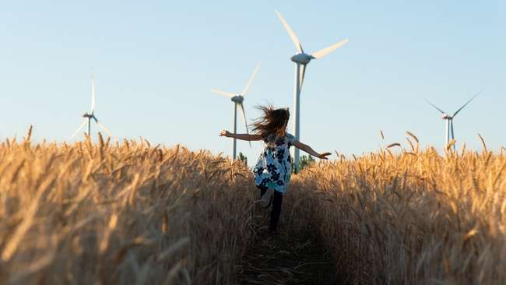


Didžiausi energetikos iššūkiai

Slide 2
Didžiausi energetikos iššūkiai
Dekarbonizacija
AEI kaip pirminis energijos šaltinis
Norint sumažinti ar apriboti klimato pokyčius, būtina keisti taršų iškastinį kurą į mažiau taršius energijos gamybos būdus.
AEI perimant pagrindinį vaidmenį energetikams tenka galvoti kaip subalansuoti visą sistemą (pvz. kai Saulė nešviečia iš ryto, o per pietus pasidaro giedra).
Elektrifikacija
Energijos saugojimas
Energetikai ir transporto sistemai elektrifikuojantis reikės vis daugiau elektros energijos. Tam reikės transformuoti ir visą elektros tiekimo sistemą.
Geriausia baterija rinkoje – ličio jonų baterija, esanti jūsų telefonuose ar kompiuteriuose. Bet šios technologijos nepakanka dideliems energijos kiekiams kaupti.
Energetinis saugumas
Tinklo transformacija
Tam tikri retieji metalai, pvz.: nikelis, kobaltas ar litis, yra būtini atsinaujinančiai energetikai, tačiau didelė jų dalis yra išgaunama tik keliose valstybėse (pvz.: 70 proc. pasaulio Nikelio išgaunama Kongo Demokratinėje respublikoje).
Atsirandant gaminantiems vartotojams bei didžiąją dalį energetikos sistemos užimant AEI būtina transformuoti elektros tinklą siekiant užtikrinti sklandų sistemos veikimą.

Slide 3
Pagrindiniai atsinaujinančių energijos išteklių privalumai
Kaina
Mažesnės CO2 emisijos
Energetinė nepriklausomybė

Slide 4
Kaina
2021 m. didelės galios saulės baterijų parkų ir hidroelektrinių generuojama elektra buvo 11 proc. pigesnė nei pati pigiausia ir naujausia iškastiniu kuru aprūpinama elektrinė, o sausumoje įrengtų vėjo jėgainių net 39 proc. (šaltinis: Renewable power generation costs in 2021, IRENA).

Slide 5
Mažesnės CO2 emisijos
Palyginus su anglies elektrinėmis Saulės baterijos per visą savo veikimo amžių išmeta apie 20 kartų mažiau CO2. Palyginus su vėjo jėgainėmis – apie 75 kartus (šaltinis: Carbon Dioxide Emissions From Electricity, World Nuclear Association, 2022).
Dujų elektrinių CO2 emisijos ~10 kartų didesnės už saulės baterijų parkų ir net ~45 kartus didesnės už vėjo.
Biokuro elektrinių CO2 emisijos ~5 kartus didesnės už saulės baterijų parkų ir ~20 kartų didesnės už vėjo.

Slide 6
Energetinė nepriklausomybė
Skirtingai nei nafta ar dujos, nė vieno iš AEI generuojamos elektros energijos nepriklauso nuo užsienio šalių politikos. Kuo daugiau mūsų energetika priklausys nuo AEI – tuo mažiau būsime priklausomi.

Slide 7
Pagrindiniai AEI trūkumai
Priklausomybė nuo oro sąlygų
Vėjas ne visada pučia, Saulė ne visada šviečia, hidroelektrinės per sausras veikia sumažintu pajėgumu, o mums elektros reikia visada. Todėl naudodami AEI turime gaminti daugiau energijos nei reikia ir ją saugoti.
Elektros energijos saugojimas
Šiuo metu neturime efektyvaus būdo saugoti elektros energiją. Baterijų patikimumo trukmė bei jų maža talpa kol kas neleidžia kaupti energijos dideliais kiekiais. Iki šiol patikimiausias būdas – hidroakumuliacinės elektrinės.
Užimamas plotas
Tiek Saulės, tiek vėjo jėgainių parkams reikia didelių plotų, t. y. apie 5 kartus didesnių nei iškastinį kurą deginančių elektrinių. Tiesa, reikėtų nepamiršti, jog Saulės baterijos gali būti įrengiamos ant stogų.

